Slide 1

一、本原多项式
二、整系数多项式的因式分解

Slide 2
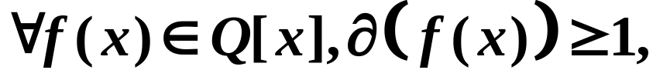

问题的引入
1. 由因式分解定理，作为一个特殊情形：
对 则 可唯一分解
成不可约的有理系数多项式的积.
但是，如何作出它的分解式却很复杂，没有一个
一般的方法.
第一章 多项式 §9 有理系数多项式

Slide 3




2. 我们知道，在 上只有一次多项式才是不可约
多项式；
在 上，不可约多项式只有一次多项式与某些
二次多项式；
但在 上有任意次数的不可约多项式．如
如何判断 上多项式的不可约性呢?
第一章 多项式 §9 有理系数多项式

Slide 4
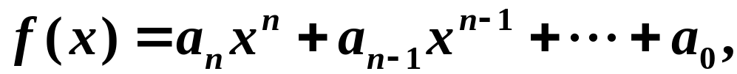


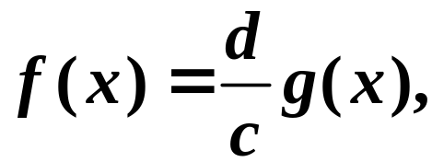



3. 有理系数多项式可归结为整系数多项式的问题．
这是因为任一有理数可表成两个整数的商．
事实上，设
则可选取适当整数
使 为整系数多项式．
若 的各项系数有公因子，就可以提出来，得
也即
其中 是整系数多项式，且各项系数没有异于
的公因子．
第一章 多项式 §9 有理系数多项式

Slide 5



一、本原多项式
定义
设
若 没有
异于 的公因子，即
是互素的，
则称 为本原多项式．
第一章 多项式 §9 有理系数多项式

Slide 6


有关性质
1．
使
其中 为本原多项式．
（除了相差一个正负号外，这种表示法是唯一的）．
2．Gauss引理
定理10 两个本原多项式的积仍是本原多项式．
第一章 多项式 §9 有理系数多项式

Slide 7
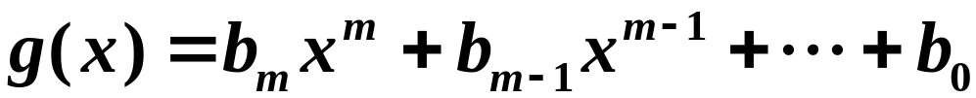




证：
设
是两个本原多项式．
反证法．
若 不是本原的，则存在素数
又 是本原多项式，所以 不能整除 的
每一个系数．
第一章 多项式 §9 有理系数多项式

Slide 8





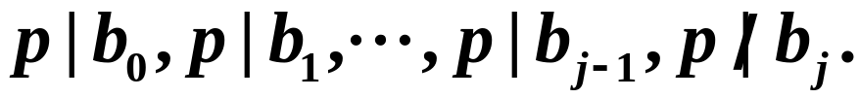
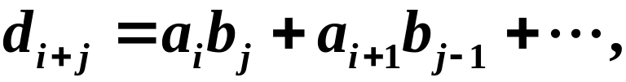
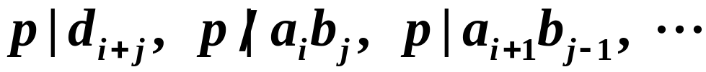
令 为 中第一个不能被 整除的数，即
同理， 本原，令 为 中第一个不能被
整除的数，即
又
在这里
矛盾．
故 是本原的．
第一章 多项式 §9 有理系数多项式

Slide 9
二、整系数多项式的因式分解
定理11 若一非零的整系数多项式可分解成两
个次数较低的有理系数多项式，则它一定可分解
成两个次数较低的整系数多项式的乘积．
第一章 多项式 §9 有理系数多项式

Slide 10


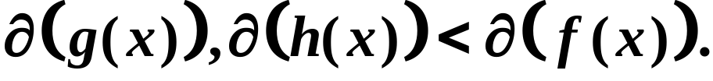







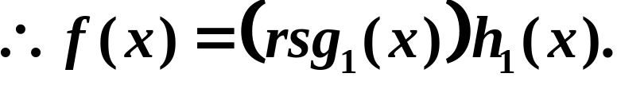
证：
设整系数多项式 有分解式
其中 且
令
这里， 皆为本原多项式，
于是
由定理10， 本原，
从而有
即
得证．
第一章 多项式 §9 有理系数多项式

Slide 11

推论
设 是整系数多项式，且 是本原
的，若 则
必为整系数多项式．
第一章 多项式 §9 有理系数多项式

Slide 12





证：
令
本原，
于是有，
即
为整系数多项式．
第一章 多项式 §9 有理系数多项式

Slide 13
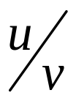
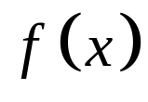

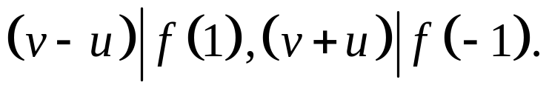
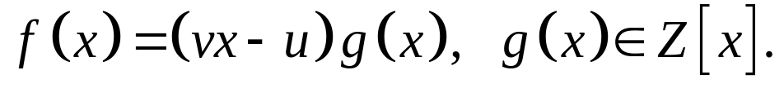

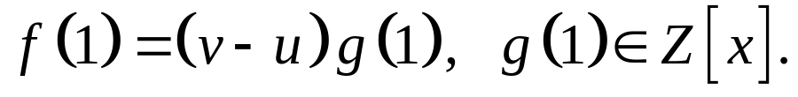
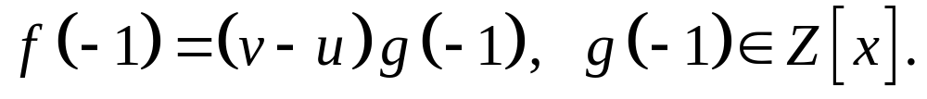
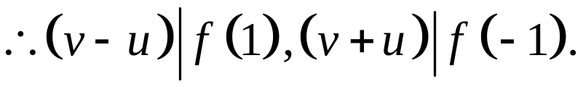
例1 设
是互素的整数，且
是整系数多项式
的根，证明
证：由
把
代入得：
第一章 多项式 §9 有理系数多项式

Slide 14



定理12 设
是一个整系数多项式，而 是它的一个有理根，
其中 是互素的，则必有
第一章 多项式 §9 有理系数多项式

Slide 15
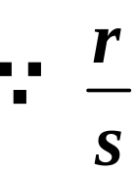
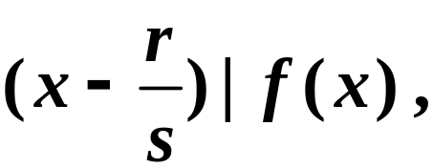





证：
是 的有理根，
∴ 在有理数域上，
从而
又 互素，
本原．
由上推论，有
比较两端系数，得
所以，
第一章 多项式 §9 有理系数多项式

Slide 16

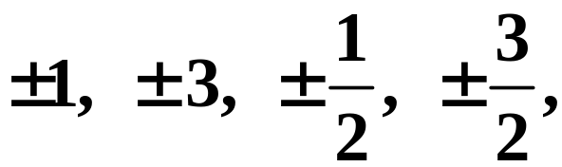
注意
定理12是判断整系数多项式有理根的一个必要条件,
而非充分条件．
例2 求方程 的有理根.
解：
可能有理根为
用综合除法可知，只有1为根．
第一章 多项式 §9 有理系数多项式

Slide 17




例3 证明: 在 上不可约．
证：
若 可约，
则 至少有一个一次因式，
也即有一个有理根．
而
但 的有理根只可能是
矛盾．
所以 不可约．
第一章 多项式 §9 有理系数多项式

Slide 18
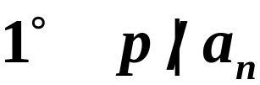
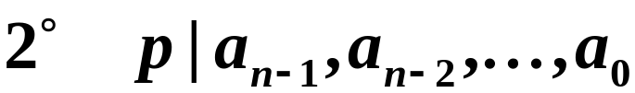
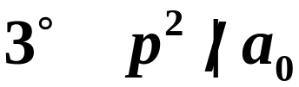
定理13 艾森斯坦因Eisenstein判别法
设
是一个整系数多项式，若有一个素数 使得
则 在有理数域上是不可约的．
第一章 多项式 §9 有理系数多项式

Slide 19




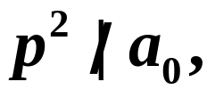




证：
若 在 上可约，由定理11，
可分解为两次数较低的整系数多项式积
或
又
不能同时整除
不妨设 但
第一章 多项式 §9 有理系数多项式

Slide 20









另一方面，
假设 中第一个不能被 整除的数为
比较两端 的系数，得
上式中 皆能被 整除，
矛盾．
故 不可约．
第一章 多项式 §9 有理系数多项式

Slide 21


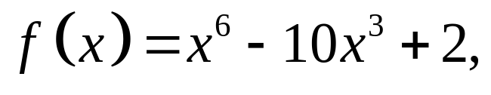
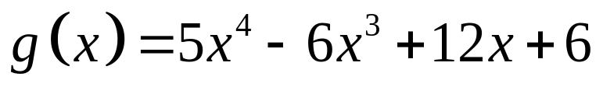
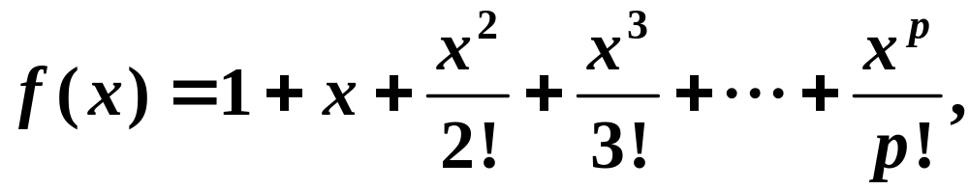
例4 证明： 在 上不可约．
证：（令 即可）．
(可见存在任意次数的不可约有理系数多项式)
例5
判断
在Q上是否可约？
解：分别取p=2, p=3即知。
例6 判断
（ 为素数）在 上是否可约．
第一章 多项式 §9 有理系数多项式

Slide 22

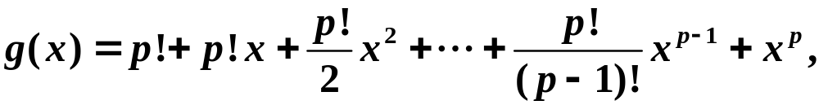
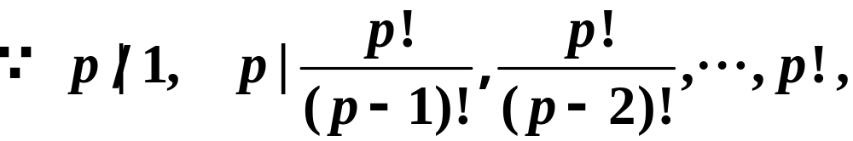


解：
令
即
则 为整系数多项式．
但
在 上不可约，
从而 在 上不可约．
第一章 多项式 §9 有理系数多项式

Slide 23





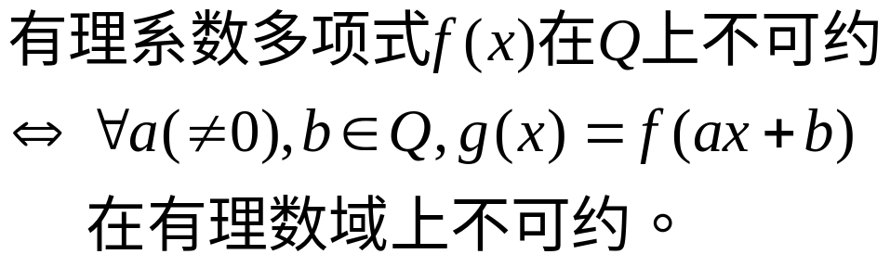
例7 证明： 在 上不可约．
证：
则
作变换
取
由Eisenstein判别法知，
在Ｑ上不可约，
所以 在Ｑ上不可约．
第一章 多项式 §9 有理系数多项式

Slide 24

练习
P 为素数， 证明:
在Ｑ上不可约．
第一章 多项式 §9 有理系数多项式

